Slide 1
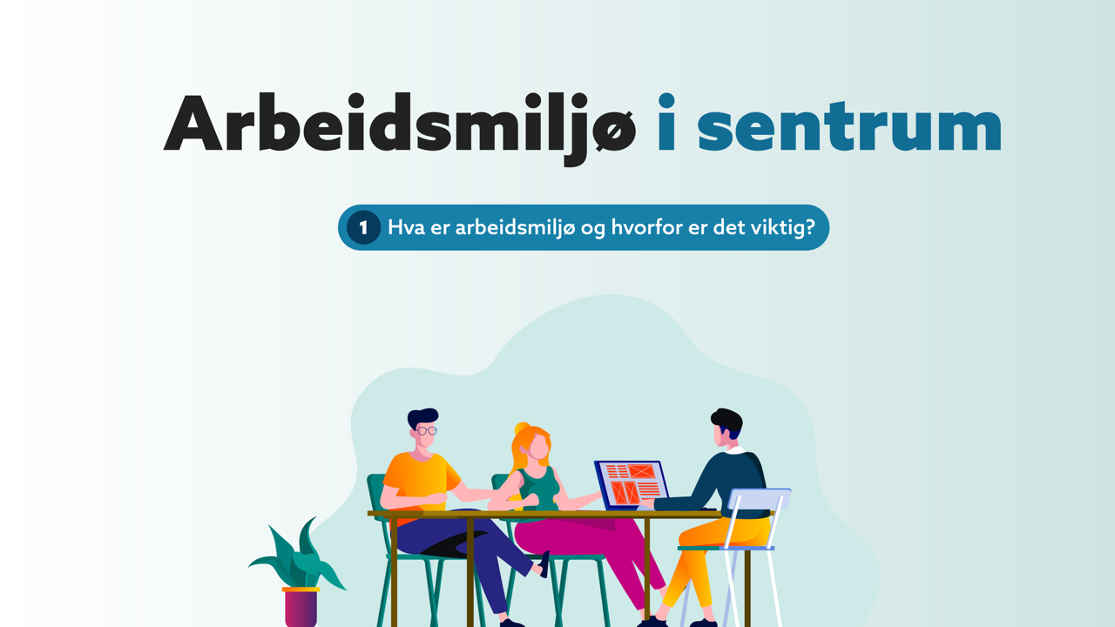

Slide 2
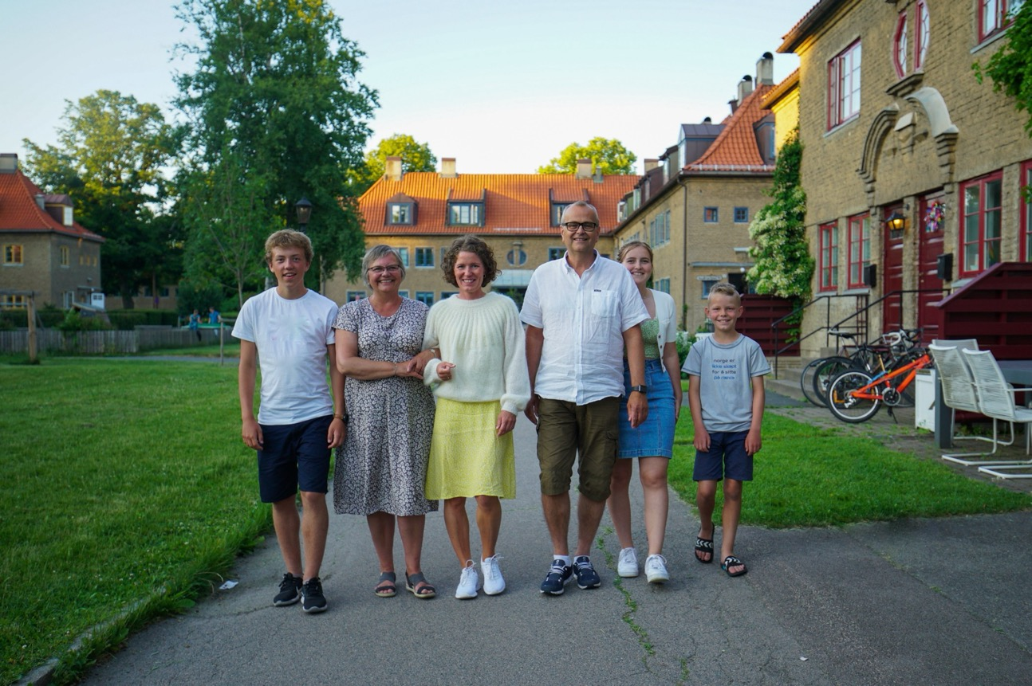
Notes:
Vi lever stadig lenger – og det er bra! Det skaper likevel en stor utfordring. Med denne demografiske utviklingen vil det være færre arbeidende hender til å ivareta og videreutvikle vårt velferdssamfunn. Eller sagt på en annen måte, det blir flere som trenger velferdsstaten, mens det er færre som betaler regningen for den.
Vi må derfor gjøre flere ting på en gang:

Slide 3
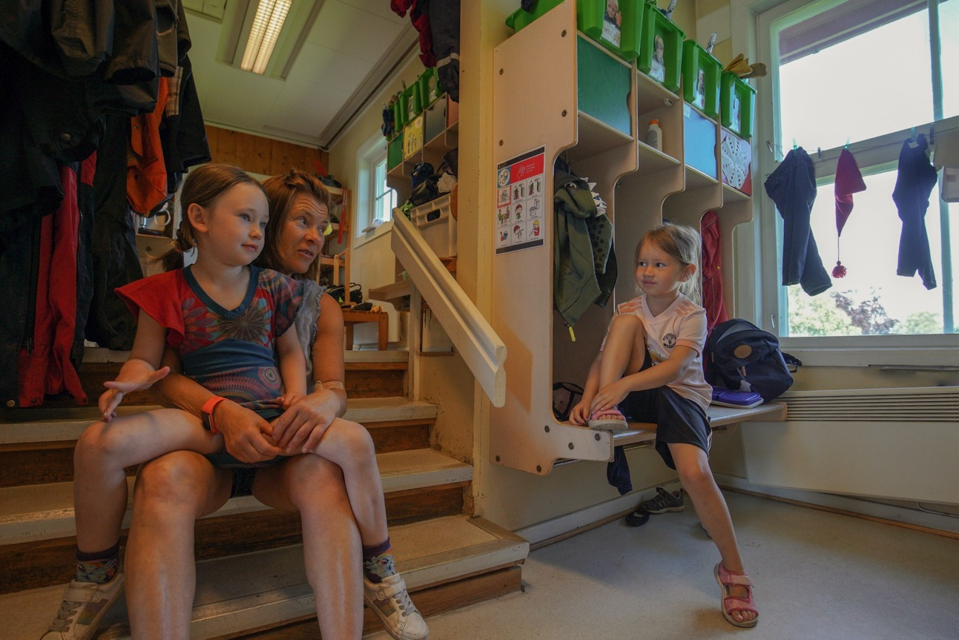
Notes:
Flere må inkluderes i arbeidslivet, eldre må kunne stå i arbeid lengre og frafallet fra arbeidslivet må bli lavere.
Så enkelt og så vanskelig.
Skal vi klare det må vi gjøre arbeidslivet attraktivt. Noe du ønsker å være en del av. Vi må gjøre det bedre å jobbe. Sånn at vi som er i jobb – blir der, og de som ikke er i jobb, kan bli med.

Slide 4
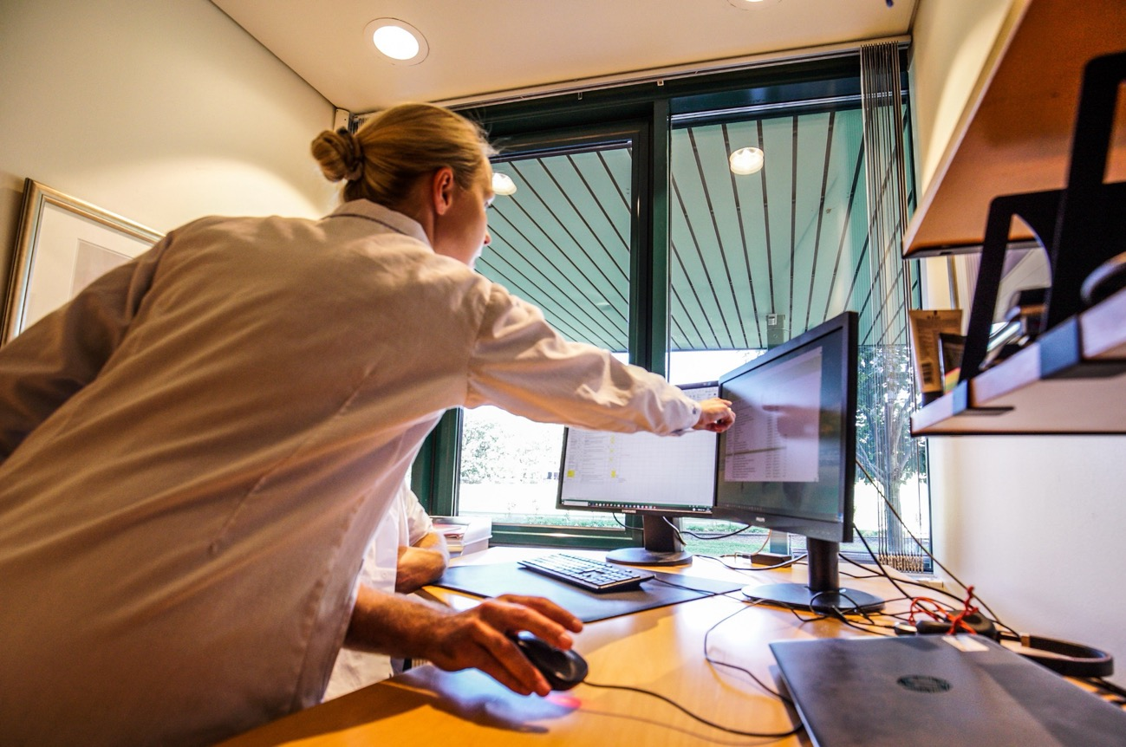
Notes:
Samtidig er det flere store utviklingstrekk som påvirker arbeidets innhold: Digitalisering, globalisering, tøffere konkurranse, migrasjon, og det grønne skiftet. Det er derfor viktig at vi bevarer det gode ved å stå i arbeid, både for den enkelte, for virksomheten og for samfunnet som helhet.
Ok. Så hva har dette med arbeidsmiljø å gjøre?
Det kommer an på hvordan vi definerer arbeidsmiljø.

Slide 5
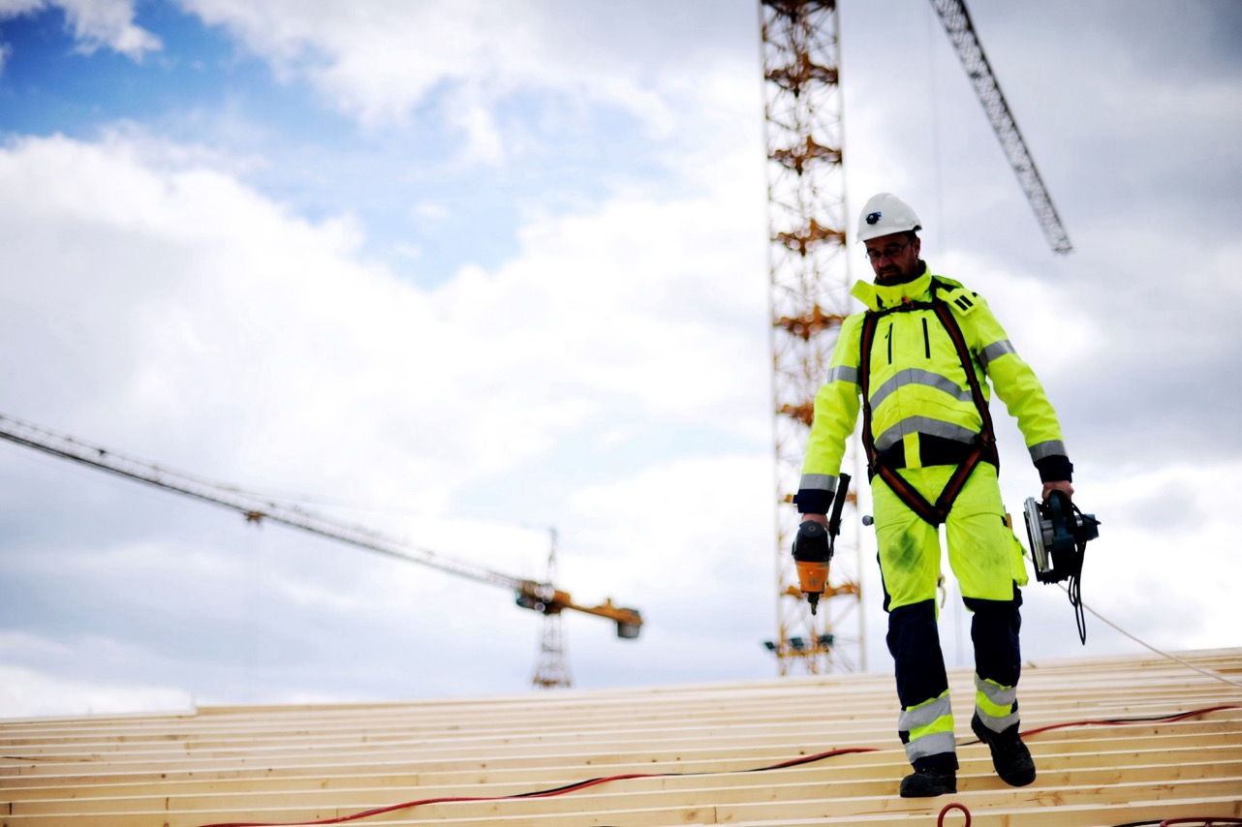
Foto: Frøiland Bygg AS
Notes:
Vi kan la jussen definere det. Arbeidsmiljøloven sier noe om hvordan vi skal ha det på jobb i Norge. Hvordan det MÅ være. For eksempel regulerer loven hvor mange timer vi kan være på jobb hver dag, og hvordan sikkerheten skal ivaretas.

Slide 6

Notes:
En mer folkelig definisjon av arbeidsmiljø er nært knyttet til trivsel og velferd. Hvordan er miljøet på jobben, det sosiale, praten med kollegaene? Kanskje er det både trening i arbeidstida, kake på fredag og firmahytte.
Både loven og det gode miljøet er viktig. Men det aller viktigste er selve jobben og arbeidsoppgavene våre.
Partene i arbeidslivet har derfor blitt enige om en definisjon av hva arbeidsmiljø egentlig er. For det er først når vi er enige om hva det er, at vi kan gjøre det bedre.
Så her kommer det. Skriv det ned først som sist:

Slide 7
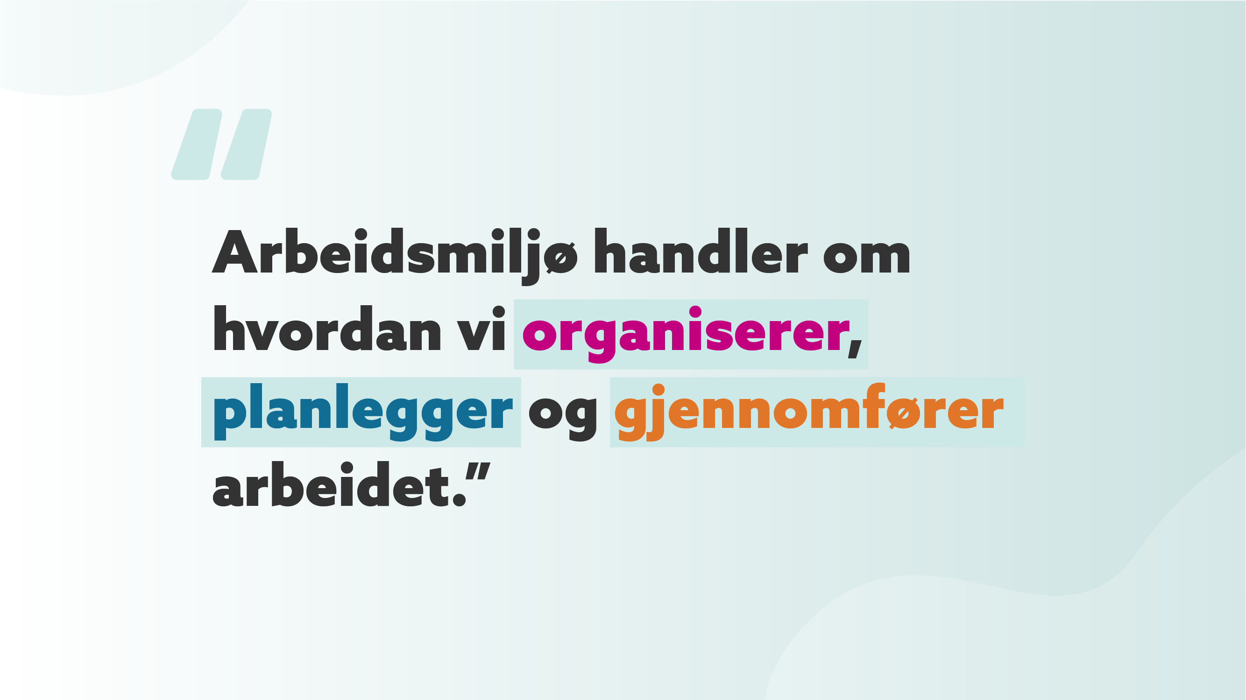
Notes:
Arbeidsmiljø handler om arbeidet; det handler om hvordan man organiserer, planlegger og gjennomfører arbeidet.
Arbeidsmiljøet er forskjellig fra arbeidsplass til arbeidsplass, og krever derfor ulike tilnærminger.
Arbeidsmiljøet påvirker arbeidstakernes helse, jobbengasjement og virksomhetenes resultater og produktivitet.
Vi skal komme tilbake til hva dette betyr helt konkret.
Da har vi sagt noe om utfordringene fremover. Vi har definert arbeidsmiljø. Så hvor står vi nå?

Slide 8
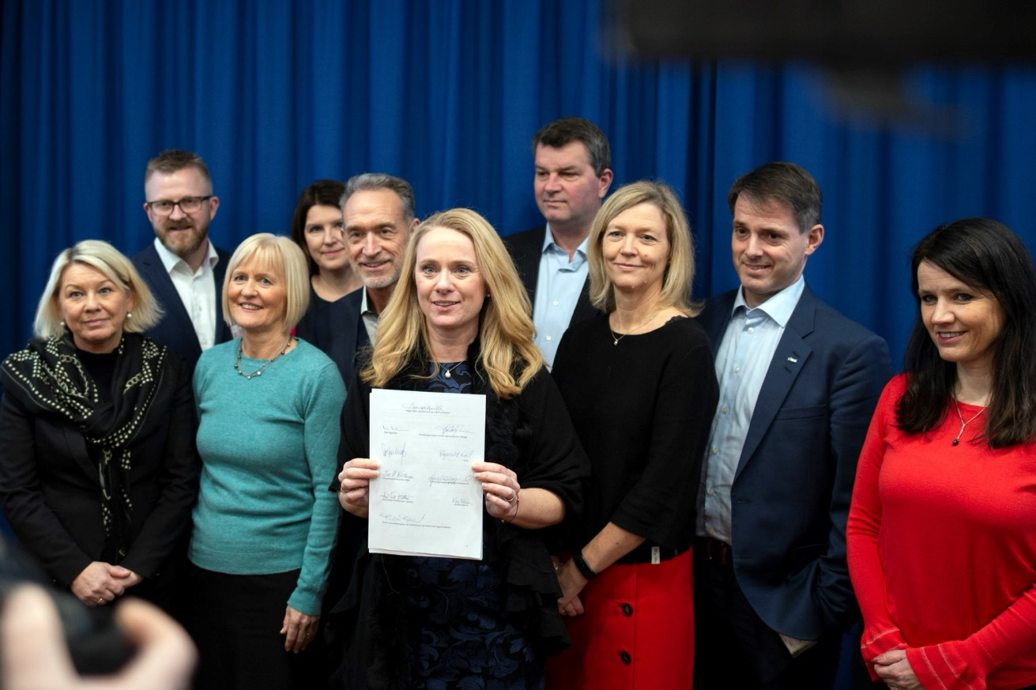
Foto: ASD
Notes:
Jo, partene i arbeidslivet har sammen med regjeringen blitt enige om en ny IA-avtale, der nettopp forbyggende arbeidsmiljøarbeid står helt sentralt.
Målet med den nye IA-avtalen er å skape et arbeidsliv med plass til alle. Hvis det skal bety noe, så må vi blant annet forebygge sykefravær og frafall.

Slide 9

Kollasj-bilder – mulig jeg behøver hjelp her ☺
Notes:
Arbeidsmiljøet er knyttet til begge deler fordi helsa vår påvirkes av arbeidet, hvordan det er lagt opp, og hvordan det gjennomføres. Alle som er i arbeid blir utsatt for faktorer som kan påvirke helsa, både positivt og negativt. Selv om det i utgangspunktet er bra for helsa å være på jobb, er det dessverre også slik at faktorer på jobben kan gjøre oss syke. Dette kan føre til at vi i verste fall ikke klarer å gå på jobb.
I tillegg til å være helt avgjørende for arbeidstakeres helse er arbeidsmiljø også viktig for arbeidsplassens resultater. Stadig flere innser at et godt arbeidsmiljø betyr bedre konkurransekraft. Er arbeidsmiljøet bra – godt organisert, planlagt og gjennomført arbeid - produseres mer, lønnsomheten blir bedre og det blir høyere kvalitet på arbeidet som gjøres.

Slide 10
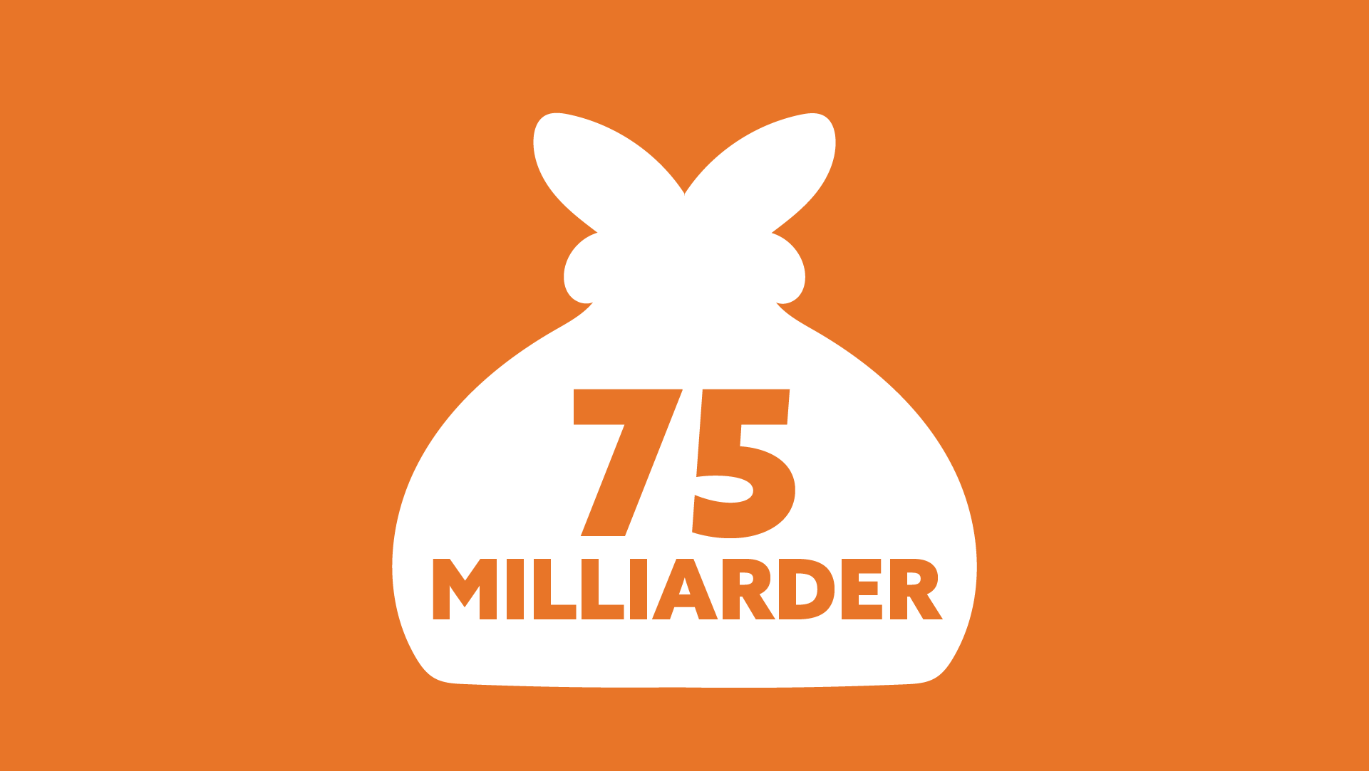
Notes:
På samme måte har et dårlig arbeidsmiljø negativ innvirkning på det samme. Dårlig arbeidsmiljø koster samfunnet 75 milliarder kroner i året i form av arbeidsrelatert sykefravær og tapt produktivitet. For den samme årlige prisen kan vi drive 90.000 sykehjemsplasser.
Det er viktig å huske på at det foregår mye bra arbeidsmiljøarbeid i Norge. Faktisk er vi verdensledende innenfor arbeidsmiljø. Men til tross for dette har vi i Norge et høyt sykefravær. De to viktigste grunnene til at folk må være borte fra jobb er arbeidsrelaterte muskel- og skjelettplager og psykiske helseplager. Dette kan vi gjøre mye med.
La oss se litt nærmere på innholdet i definisjonen:

Slide 11
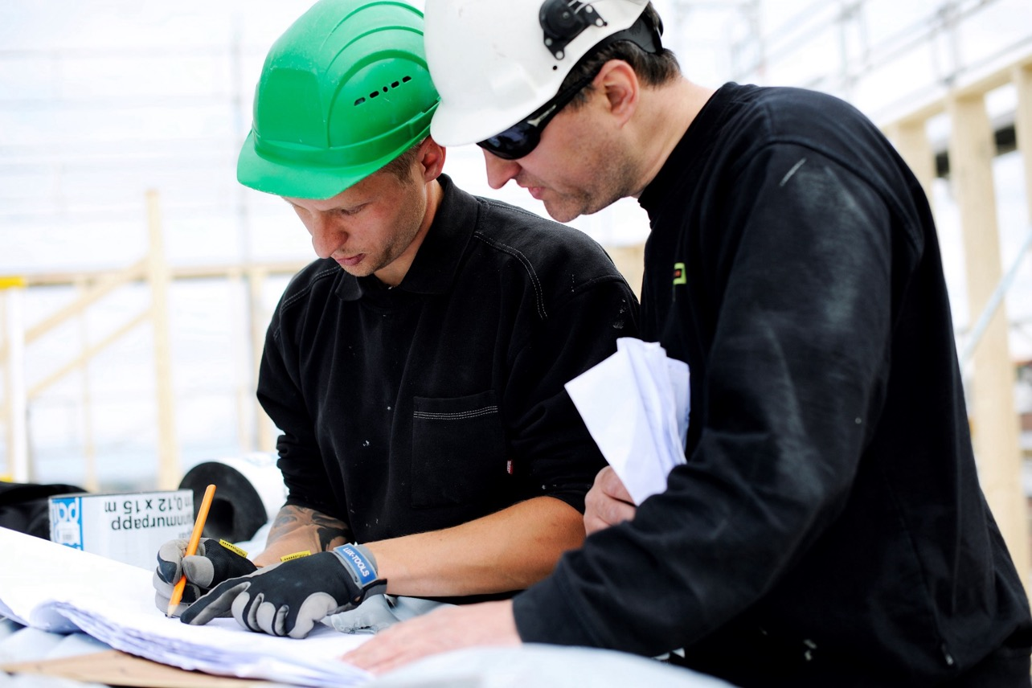

Foto: Frøiland Bygg AS
Notes:
ORGANISERING: Å organisere arbeidet kan for eksempel handle om noe så elementært som ha nok folk på jobb til rett tid. Men det handler også om å legge til rette for at alle kan samarbeide med hverandre, at de ansatte vet hva de skal gjøre og at de ansatte har mulighet til å delta i planleggingen av eget arbeid. Har man alt man trenger av utstyr og kunnskap for å sette i gang arbeidsdagen, eller ta fatt på en ny arbeidsoppgave?

Slide 12

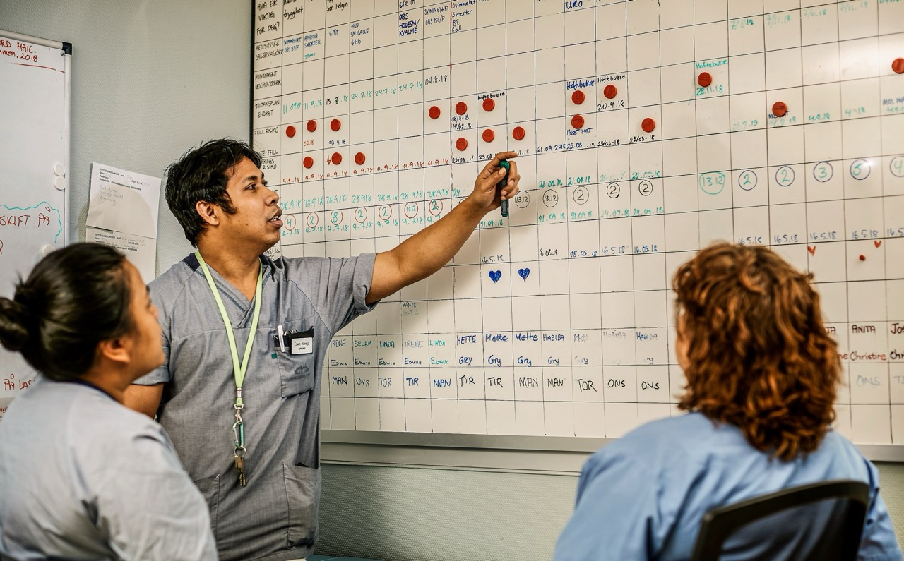
Foto: Bård Gudim
Notes:
PLANLEGGING: Å planlegge arbeidet er å skaffe seg oversikt over arbeidsoppgavene, på både kort og lang sikt. Skal det bygges et hus må man legge en plan for hva som trengs av materiell og personell og ikke minst for hvordan huset faktisk skal se ut. Jobber man på et sykehjem har man en langtidsplan for pleie og stell på avdelingen. Det legges også en plan hver morgen for hvordan dagen skal se ut.
På byggeplassen kan riktig organisering og planlegging bidra til at budsjettet ikke sprekker, og at tidsfrister blir overholdt. På sykehjemmet kan pleie og omsorg av bedre kvalitet bli gitt til beboerne.
Dette danner utgangspunktet for hvordan arbeidet blir gjennomført.

Slide 13
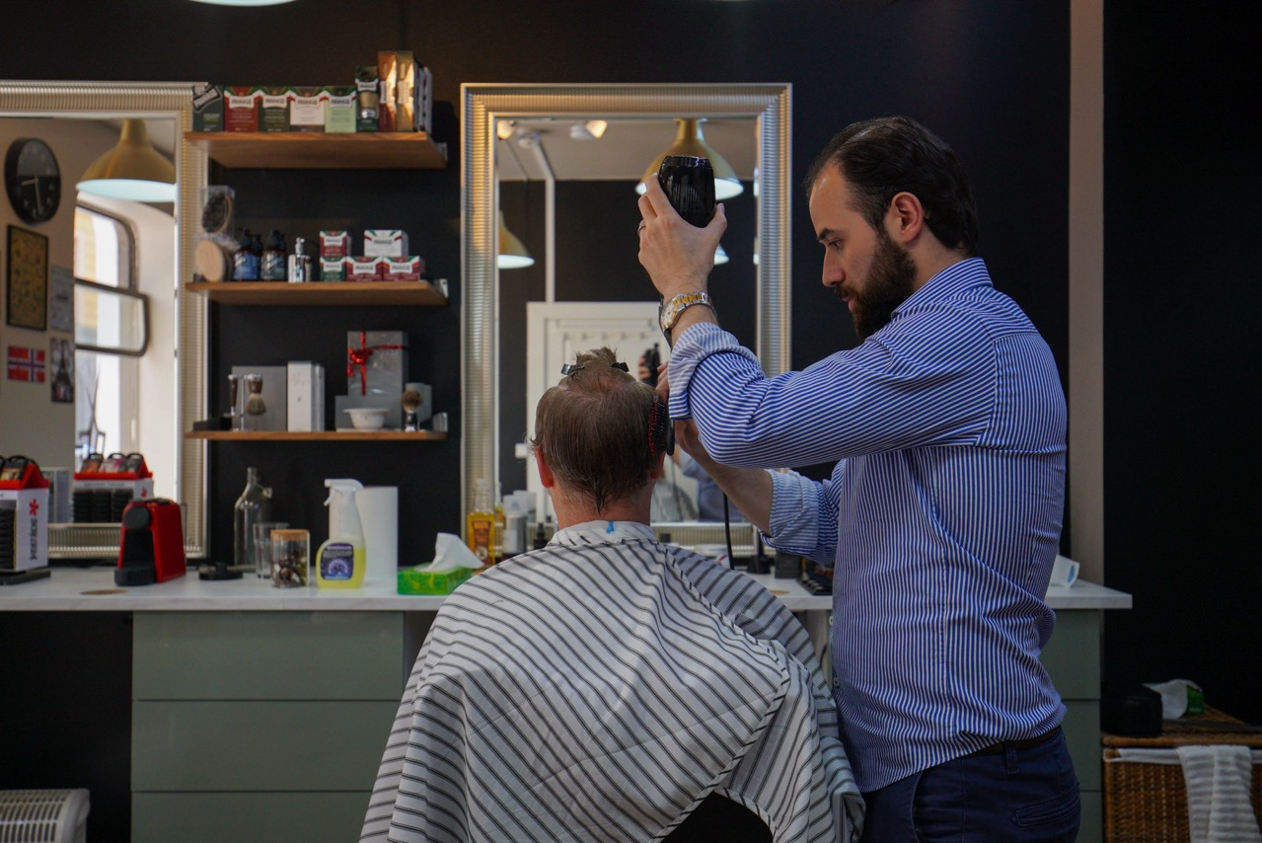

Notes:
GJENNOMFØRING:
God utførelse av arbeidet avhenger av at det er planlagt og organisert godt. Er det det, vil det oppleves som en bra dag på jobb.
På sykehjemmet kan helsefagarbeideren lykkes med å hjelpe flere beboere, også noen immobile, opp om morgenen.
På byggeplassen kan tømreren se til plantegningen og starte opp eget arbeid når alt av planer og nødvendig verktøy er lagt til rette.
Mangelfull organisering og dårlig planlegging kan derimot føre til helseskadelige arbeidssituasjoner, lavere kvalitet, at budsjetter spekker og at tidsfrister ikke overholdes.
SKAL TAS UT? Og hos frisøren vil riktig bestilling, riktig stilling, og riktig verktøy, gjøre at belastningen blir begrenset.
Dårlig planlegging og mangelfull organisering kan derimot føre til helseskadelige arbeidssituasjoner, lavere kvalitet, at budsjetter spekker og at tidsfrister ikke overholdes.

Slide 14

Notes:
Arbeidstakerne på byggeplassen kan ha en fysisk tung jobb. Hvis arbeidet dårlig organisert kan det resultere i at de utfører unødvendig mange tunge og ubekvemme løft. Det øker både risiko for at de får muskelskjelettplager og risikoen for skader og uhell.
Om helsefagarbeideren møter motstridende forventninger fra flere personer rundt seg og er usikker på hvilke oppgaver som skal prioriteres, er vedkommende i en rollekonflikt. Å være i en arbeidssituasjon hvor det stadig oppstår slike rollekonflikter er belastende og kan gi psykiske og fysiske helseplager som videre kan føre til sykefravær.

Slide 15
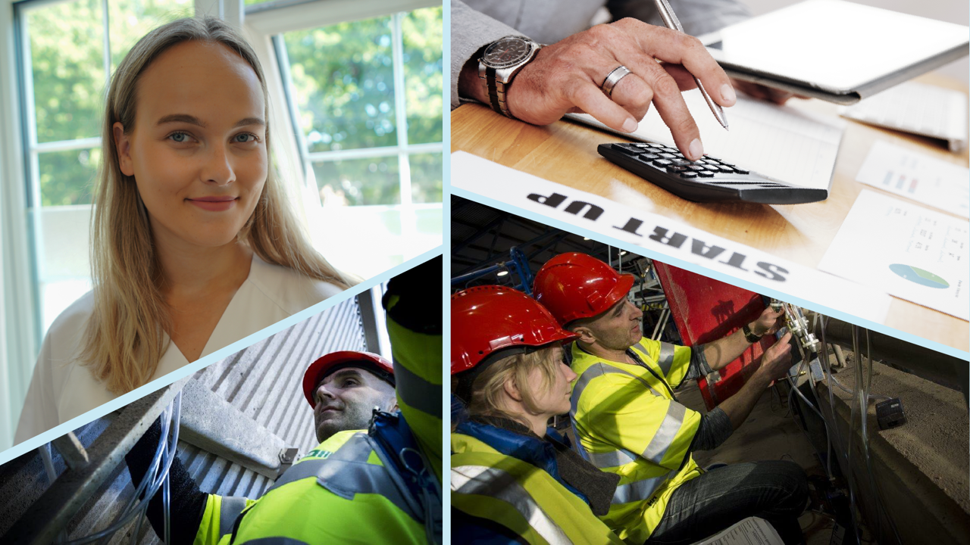
Kollasj-bilder – mulig jeg behøver hjelp her ☺
Foto: Eirik Linder Aspelund
Foto: Eirik Linder Aspelund
Notes:
På alle arbeidsplasser finnes det forhold i arbeidsmiljøet som kan påvirke helse og sykefravær. Disse vil variere fra bransje til bransje, fra arbeidsplass til arbeidsplass og fra avdeling til avdeling. Det er derfor viktig å finne ut hvordan arbeidsmiljøet på vår egen arbeidsplass er og hva det er særlig viktig å være oppmerksom på – «hvor trykker skoen hos oss»?
Vi må ta hensyn til hvilke arbeidsmiljøforhold eller faktorer som er relevant på vår arbeidsplass når vi planlegger og organiserer arbeidet.
Med andre ord; Organiseres, planlegges og gjennomføres arbeidet på riktig måte gir det et godt arbeidsmiljø. – Og hva som er «riktig måte» avhenger av hvor vi jobber og hva vi jobber med.
Til sammen skaper dette altså et godt arbeidsmiljø der du jobber. Først da gir uttrykket «Arbeid skaper god helse» mening. Når det virkelig er bra for helsa di å være på jobb.

Slide 16

Smilende ansatt/noen som koser seg på jobb ☺
Notes:
Så kommer det til slutt enda en stor bonus:
Et godt arbeidsmiljø fører ikke bare til mindre sykefravær og frafall, eller økt produktivitet, kvalitet og lønnsomhet. Hvis arbeidet organiseres, planlegges og gjennomføres riktig, så oppfyller man sannsynligvis også arbeidsmiljøloven til punkt og prikke.
På toppen av det vil et slikt arbeidsmiljø øke trivselen hos alle. Kake på fredag blir bare en bekreftelse.

